Slide 1

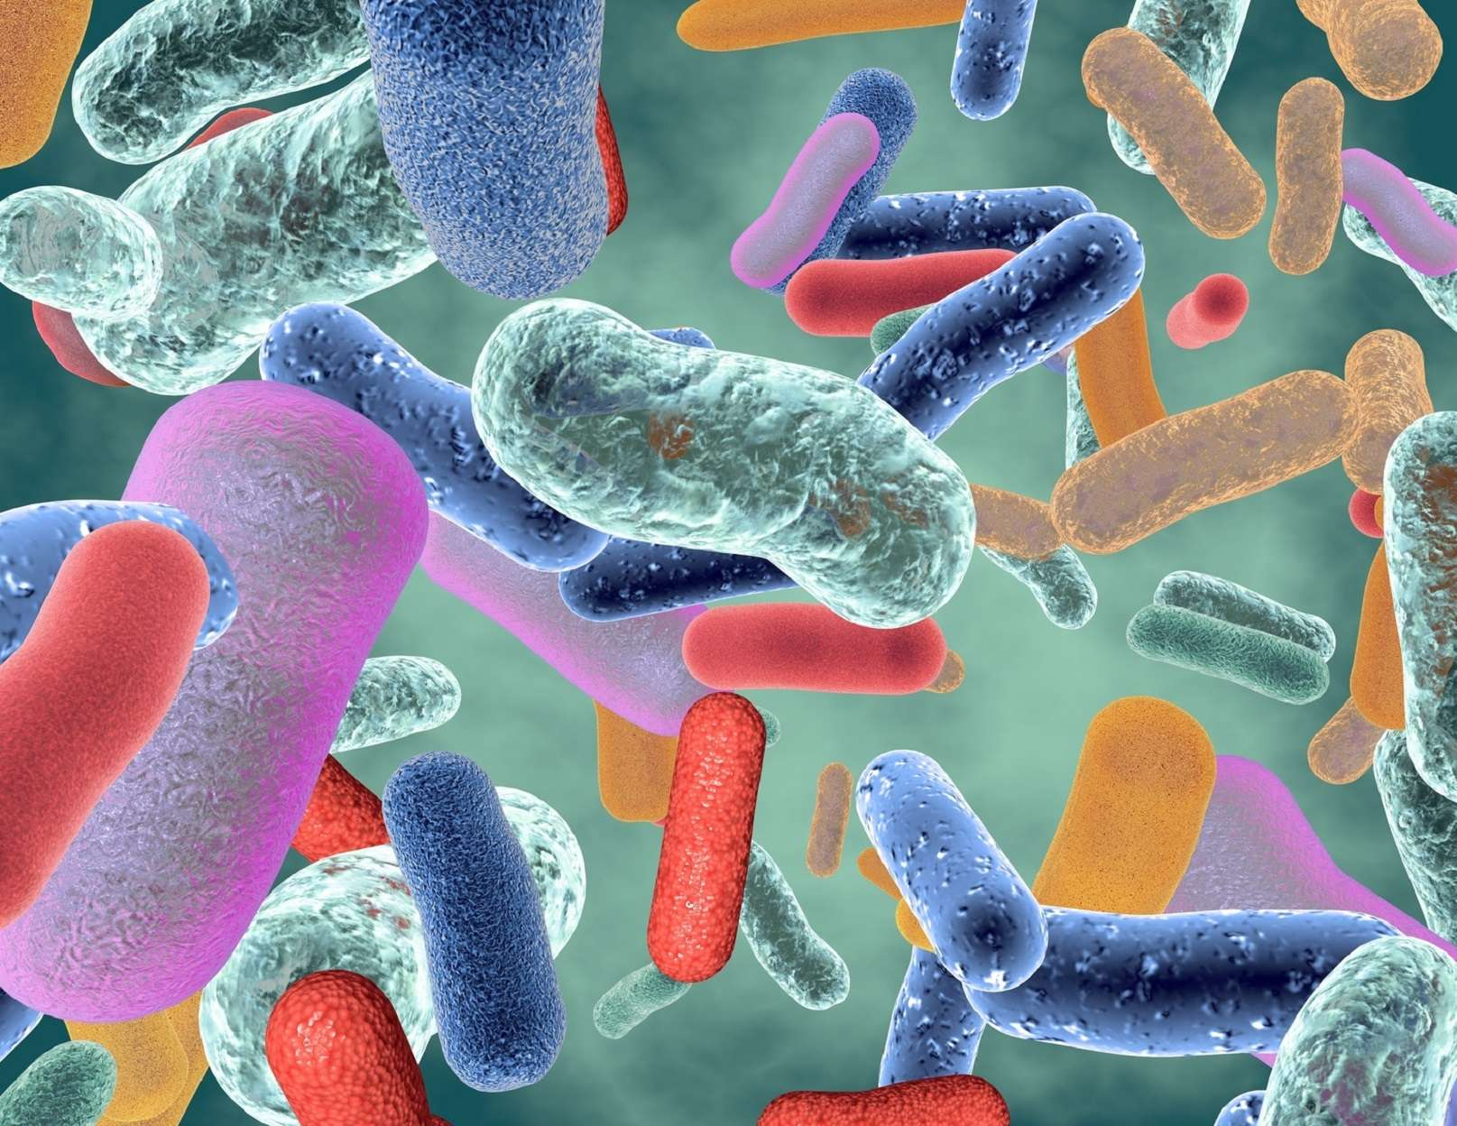
QUIZ :
Le monde secret du microbiote

Slide 2


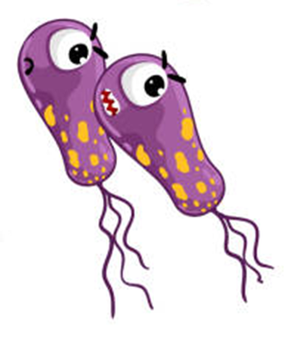
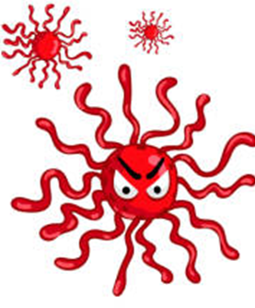
Nous avons dans notre intestin…
100 Bactéries
Autant de bactéries que de cellules humaines
Plus de bactéries que de cellules humaines

Slide 3
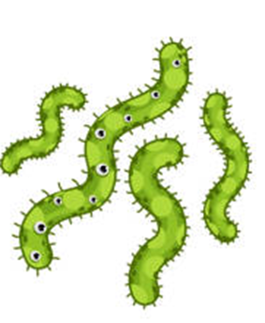
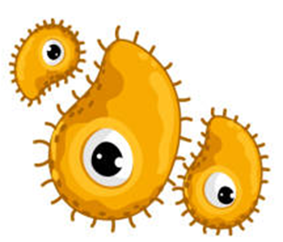
Le microbiote est aussi appelé…
La flore intestinale
La jungle intestinale
La faune intestinale

Slide 4
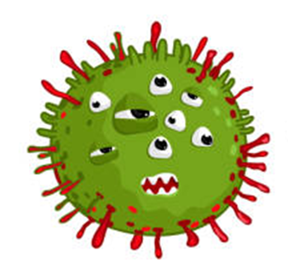


Les bactéries du microbiote servent surtout à …
Nous rendre malades
Fabriquer des vitamines et aider à digérer
Nous donner mauvaise haleine

Slide 5
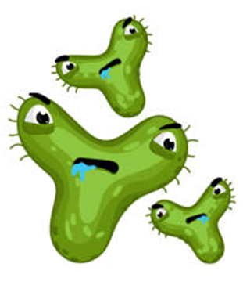

Où trouve-t-on du microbiote chez l’être humain ?
Seulement dans l’intestin
Intestin, bouche, peau, etc.
Nulle part, c’est une invention

Slide 6



Le poids total du microbiote intestinal est environ …
10 grammes
200 grammes
1 à 2 kilos

Slide 7

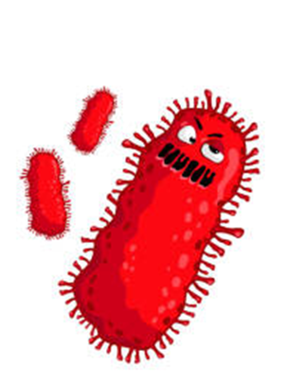

Si on n’avait pas de microbiote…
On survivrait mieux car on n’aurait pas de microbes
On tomberait malade plus facilement
On deviendrait invisible

Slide 8
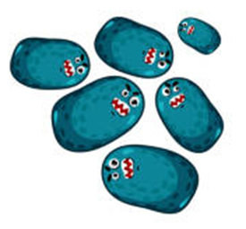


VRAI OU FAUX
Manger varié aide à garder un microbiote en bonne santé
Vrai Faux

